Slide 1
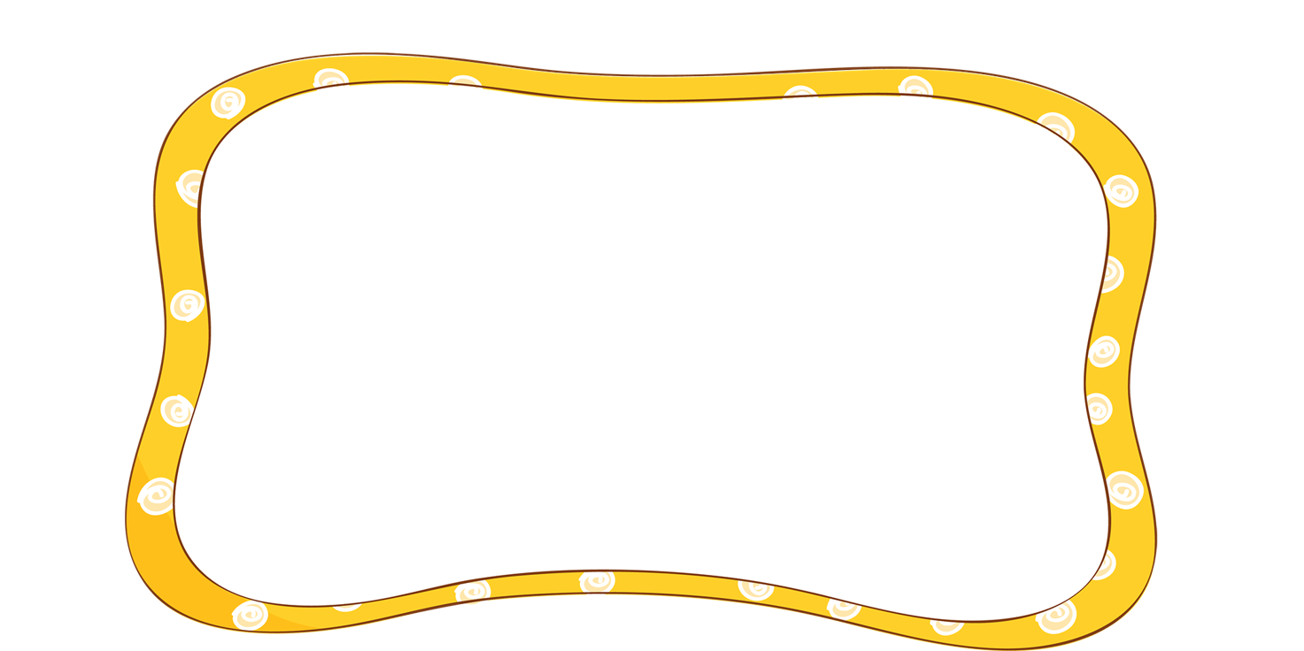
TRƯỜNG TIỂU HỌC LÊ QUÝ ĐÔN
KTUTS
MÔN TOÁN LỚP 4
Giáo viên: Hà Thị Ngọc Lan

Slide 2
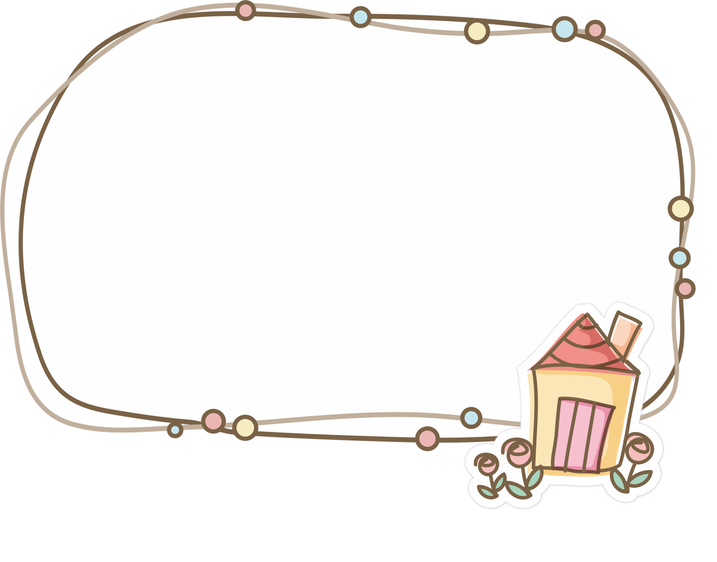
Toán
Hai đường thẳng vuông góc

Slide 3
Kéo dài hai cạnh BC và DC của hình chữ nhật ABCD ta được hai đường thẳng vuông góc
A
B
Hai đường thẳng BC và DC vuông góc với nhau
tạo thành bốn góc vuông có chung đỉnh C
D
C

Slide 4
Bước 1: Xác định góc vuông của ê ke
A
B
Bước 2: Đặt ê ke sao cho góc vuông của ê ke trùng với một góc ở đỉnh,cạnh góc vuông thứ nhất của ê ke trùng với một đường thẳng.
D
C
Bước 3: Kiểm tra xem đường thẳng thứ hai có trùng với cạnh góc vuông thứ hai của ê ke hay không.
Kiểm tra hai đường thẳng vuông góc bằng ê ke.

Slide 5
M
Ta thường dùng ê ke để kiểm tra hoặc vẽ hai đường thẳng vuông góc
Hai đường thẳng OM và ON tạo thành 4 góc vuông có chung đỉnh O
o
N

Slide 6
Các em hãy thực hành vẽ hai đường thẳng vuông góc OH và OK tạo thành 4 góc vuông có đỉnh O
Hai đường thẳng vuông góc OH và OK tạo thành 4 góc vuông có chung đỉnh O.
H
Viết: Góc vuông đỉnh O cạnh OH;OK
o
K

Slide 7
KTUTS
LUYỆN TẬP

Slide 8
Bài 1: Dùng ê ke kiểm tra xem hai đường thẳng có vuông góc với nhau hay không?
H
P
I
K
Q
M

Slide 9
Bài 1: Dùng ê ke kiểm tra xem hai đường thẳng có vuông góc với nhau hay không?
a)
H
b)
P
I
K
M
Q
a) HI vaø IK vuoâng goùc vôùi nhau.
b) MP vaø MQ khoâng vuoâng goùc vôùi nhau.

Slide 10
Bài 2: Cho hình chữ nhật ABCD, AB và BC là một cặp cạnh vuông góc với nhau.Hãy nêu tên từng cặp cạnh vuông góc với nhau có trong hình chữ nhật đó.
A
B
D
C
Có 4 cặp cạnh vuông góc với nhau là:
AB và BC; BC và CD;
CD và DA; DA và AB.

Slide 11
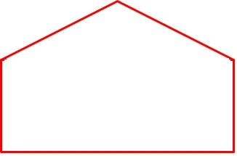
Bài 3: Dùng ê ke kiểm tra góc vuông rồi nêu tên từng đoạn thẳng vuông góc với nhau có trong hình:
B
A
C
E
D
Các cặp cạnh vuông góc với nhau là: AE và ED ;
ED và DC.

Slide 12
b)
P
Q
R
M
N
Các cặp cạnh vuông góc với nhau là: MN và NP ;
NP và PQ

Slide 13
Bài 4: Cho hình tứ giác ABCD có góc đỉnh A và góc đỉnh D là các góc vuông.
A
B
a) Hãy nêu tên từng cặp cạnh vuông góc với nhau
Các cặp cạnh vuông góc với nhau là: AB và AD; DA và DC
b) Hãy nêu từng cặp cạnh cắt nhau mà không vuông góc với nhau
D
C
Các cặp cạnh cắt nhau mà không vuông góc với nhau là: AB và BC; BC và CD

